Slide 1
Par progresu patvertņu izveidē un pielāgošanā
Rihards Kozlovskis,
Iekšlietu ministrs
2026. gada 10. marts

Slide 2
Par VUGD apsekoto valsts un pašvaldību īpašumā esošo objektu izvērtēšanu atbilstoši minimālajām prasībām* III kategorijas patvertņu izveidei
1270
Nebija iespējams novērtēt
1755
Ar statusu "neatbilst" patvertnes ierīkošanai
407
Ar statusu "atbilst" patvertnes ierīkošanai
1278
Ar statusu "daļēji atbilst" patvertnes ierīkošanai
*VUGD vadlīnijas “Vadlīnijas (rekomendācijas) par minimālajām prasībām III kategorijas patvertnes ierīkošanai”

Slide 3

Par progresu Eiropas Savienības kohēzijas politikas programmas 2021.–2027.gadam 5.1.1. specifiskā atbalsta mērķa "Vietējās teritorijas integrētās sociālās, ekonomiskās un vides attīstības un kultūras mantojuma, tūrisma un drošības veicināšana pilsētu funkcionālajās teritorijās« 5.2.1.1. (5.1.1.9.) pasākuma "Objektu (patvertņu) pielāgošana un aprīkošana civilās aizsardzības mērķiem" īstenošanā
2026. gada 3. marts

Slide 4
Par 5.2.1.1. (iepriekš 5.1.1.9) pasākuma iesniegto objektu skaitu pēc finansējuma saņēmēja
13 no 19
5 no 6
12 no 13
1 no 3
3 no 4
6 no 6

Slide 5
Par 5.2.1.1. pasākuma objektiem un to statusu
29
Objektu skaits, par kuriem atsaukts projekta iesniegums
10
Pašvaldībām piederošo objektu skaits, par kuriem plānots iesniegt projekta iesniegumu 2. kārtā**
27
Valstij piederošo objektu skaits, par kuriem plānots iesniegt projekta iesniegumu 2. kārtā
45
Objektu skaits ar statusu “Neatbilstošs”* vai tādu, kas neatbilst patvertņu ierīkošanai citu objektīvu iemeslu dēļ.
56
Objektu skaits no 2. pielikuma, par kuriem iesniegts projekta iesniegums, no kuriem 51 ir pašvaldību īpašumā un 5 valsts īpašumā***
No minimālā sasniedzamā iznākuma rādītāja - 570 objekti, kopā iesniegti pašlaik projekta iesniegumi par 509 objektiem
*no prioritāri atbalstāmo objektu saraksta (1.pielikuma)
**2. kārta uzrunātas tās pašvaldībām, kuras nav sasniegušas iznākuma rādītāju Pasākuma 1. kārtā
***atsevišķos gadījumos finansējuma saņēmēji neatbilstošos objektus no 1. pielikuma aizstāja ar citiem objektiem MK rīkojuma 2. pielikuma, lai sasniegt sākotnēji iezīmēto iznākuma rādītāju

Slide 6
Par 5.2.1.1 pasākumā provizoriski izmantoto ERAF finansējumu
Sākotnēji pieejamais maksimālais Eiropas Reģionālā attīstības fonda (ERAF) finansējums pasākumam (85% no projektu kopējām attiecināmajām izmaksām) – 22 196 492 euro.
Kopējais attiecināmais finansējums (t.sk. finansējuma saņēmēja minimālais līdzfinansējums 15% apmērā no projekta kopējām attiecināmajām izmaksām) pie maksimālā pieejamā ERAF finansējuma pasākumam –
26 113 520 euro.
ERAF - nesadalītais**:
1 156 302 euro
~29 objekti
ERAF – pašvaldības:
17 074 887* euro 444 objekti
ERAF – valsts:
3 964 941 euro 102 objekti
IeM*** priekšlikums:
nesadalīto finansējumu pārdalīt valsts objektu patvertnēm
77%
18%
5%
Paralēli tiek īstenota Ekonomikas zonas finanšu instrumenta 2021.–2028. gada programma “Vietējā attīstība un noturība”, kurā atbalsts lielākoties tiks paredzēts pašvaldību īpašumā vai valdījumā esošo objektu patvertnēm.
*ieskaitot objektus par kuriem vēl plānots iesniegt projekta iesniegumus
** kas veidojas gan no valsts, gan no pašvaldību neiesniegto/atsaukto/neatbilstošo objektu nesadalītā finansējuma
*** Iekšlietu ministrija

Slide 7
Par progresu patvertņu jautājumos Eiropas Ekonomikas zonas finanšu instrumenta 2021.–2028. gada (EEZ FI grantu) programmā “Vietējā attīstība un noturība”
2026. gada 3. marts

Slide 8
EEZ FI programmas finansējumu civilās aizsardzības infrastruktūrai
Finansējuma sadalījums
programmā “Vietējā attīstība un noturība”:
EEZ FI granta finansējums – 85 %
EUR 27 445 000
Programmas apsaimaniekotājs: Viedās administrācijas un reģionālās attīstības ministrija (VARAM);
Programma “Vietējā attīstība un noturība”, kurā EUR 32 288 235 atvēlēts civilās aizsardzības infrastruktūras pilnveidošanai:
  ārstniecības iestāžu un valsts sociālās aprūpes centru elektrības padeves nepārtrauktības nodrošināšanai;
  patvertņu izveidei, pielāgošanai un aprīkošanai.
Programmas donorvalsts partneri: Norvēģijas Civilās aizsardzības direktorāts; Norvēģijas Vietējo un reģionālo varas iestāžu asociācija.
Valsts līdzfinansējums – 15 %
EUR 4 843 235

Slide 9
EEZ FI programmas finansējumu civilās aizsardzības infrastruktūrai
Atbalsta objekts | Valsts līdzfinansējums (15%) | EEZ FI granta finansējums (85%) | Programmas kopējās izmaksas
Atbalsts pašvaldībām, valsts un pašvaldību iestādēm un to kapitālsabiedrībām civilās aizsardzības infrastruktūras attīstībai, tostarp: | EUR 4 843 235 | EUR 27 445 000 | EUR 32 288 235
1. Elektroenerģijas ģeneratoru piegāde un pieslēgumu ierīkošana ārstniecības iestāžu un valsts sociālās aprūpes centru objektiem | EUR 575 282 | EUR 3 259 931 | EUR 3 835 213
2. Esošu telpu pielāgošana un aprīkošana patvertņu funkcionalitātei | EUR 3 701 422 | EUR 20 974 724 | EUR 24 676 146
3. Daļēja esošo trauksmes sirēnu modernizācija un jaunu trauksmes sirēnu iegāde un uzstādīšana, kā arī to integrēšanai esošajā agrīnās brīdināšanas sistēmā | EUR 330 000 līdz EUR 570 000 | EUR 1 870 000 līdz EUR 3 230 000 | EUR 2 200 000 līdz EUR 3 800 000

Slide 10
Par atšķirībām starp 5.2.1.1. pasākumu un jauno EEZ FI atbalsta pasākumu patvertnēm
Kritērijs | 5.2.1.1. pasākums | EEZ FI atbalsta pasākums patvertnēm
Mērķis | Esošu telpu pārbūve vai atjaunošana, pielāgojot tās III kategorijas patvertņu ierīkošanai, kas paredzētas cilvēku aizsardzībai no bīstamiem faktoriem, mazinot ārēja sprādziena triecienviļņa un šķembu ietekmi, kas rodas katastrofas, militāra iebrukuma vai kara gadījumā
Atbalstāmo objektu tvērums | Ministru kabineta 2025. gada 3. jūnija rīkojums Nr. 316 "Par civilās aizsardzības mērķiem pielāgojamajiem un aprīkojamajiem objektiem (patvertnēm)" | Jauns MK rīkojuma projekts, kuru sagatavos Iekšlietu ministrija
Atbildīgās ministrijas | Atbildīgā iestāde: Viedās administrācijas un reģionālās attīstības ministrija (VARAM) Atbalstāmo objektu saraksta sagatavotājs: Iekšlietu ministrija (IeM) | Programmas apsaimniekotājs: Viedās administrācijas un reģionālās attīstības ministrija (VARAM) Atbalstāmo objektu saraksta sagatavotājs: Iekšlietu ministrija (IeM)
Projektu iesniegumu atlases veicējs | Centrālā finanšu un līgumu aģentūra (CFLA) | Viedās administrācijas un reģionālās attīstības ministrija (VARAM)

Slide 11
Par atšķirībām starp 5.2.1.1. pasākumu un jauno EEZ FI atbalsta pasākumu patvertnēm
Kritērijs | 5.2.1.1. pasākums | EEZ FI atbalsta pasākums patvertnēm
Finansējuma modelis | Maksimālais ERAF finansējums katram objektam(patvertnei) EUR 38 941 + vismaz 15% līdzfinansējums no kopējām izmaksām. Kopējais finansējums vienam objektam EUR 45 813. | Finansējuma gradācija pēc objekta personietilpības
Kopējais finansējums | EUR 26 113 520 ERAF⁶ līdzfinansējuma likme – 85% Nacionālā līdzfinansējuma likme - 15% | Līdz EUR 32 288 235, t. sk. Provizoriski EUR 24 676 146 – patvertnēm EEZ FI granta likme – 85% Valsts līdzfinansējuma likme – 15 %
Laika periods projektu īstenošanai | 2025-2027(2029) | 2027-2029
⁶ Eiropas Reģionālās attīstības fonds

Slide 12
EEZ FI atbalsta pasākuma patvertņu finansējuma gradācija
Objekta (patvertnes) personietilpība | Finansējuma gradācija
Patvertnes lietderīga platība/ VUGD vadlīnijās noteiktā platība personai= = no 20 m² līdz 375 m² /0,75m²= = no 26 līdz 500 personām | EEZ FI 85 % grants + 15% līdzfinansējums = = EUR 41 609 + EUR 7 343 = = EUR 48 952
Patvertnes lietderīga platība/ VUGD vadlīnijās noteiktā platība personai= = no 376 m² līdz 750 m² /0,75m²= =501-1000 personām | EEZ FI 85 % grants + 15% līdzfinansējums = = EUR 83 218 + EUR 14 686= = EUR 97 904
Patvertnes lietderīga platība/ VUGD vadlīnijās noteiktā platība personai= = no 751m² /0,75m²= =vismaz 1001 personai | EEZ FI 85 % grants + 15% līdzfinansējums = = EUR 124 827+ EUR 22 029 = = EUR 146 856

Slide 13
Papildu pasākuma priekšlikums EEZ FI – Trauksmes sirēnu tīkla modernizācija un paplašināšana
Visas potenciāli attiecināmās pašvaldību pieteiktās patvertnes finansiālajam atbalstam EEZ FI var tikt nosegtas ar pieejamo finansējumu, radot provizorisku finansējum pārpalikumu
Iekšlietu ministrijas priekšlikums – novirzīt finansējuma potenciālo pārpalikumu civilās aizsardzības infrastruktūrai - Valsts agrīnās brīdināšanas sistēmas sirēnu nomaiņai un pārklājuma paplašināšanai
EEZ FI donorvalstu pārstāvji – neformāli ir apstiprinājuši konceptuālu atbalstu priekšlikumam – pasākumam kā daļai no EEZ FI programmas “Vietējā attīstība un noturība” civilās aizsardzības infrastruktūras tvēruma
Pasākuma īstenotājs:
Iekšlietu ministrijas Informācijas centrs
Programmas potenciālais finansējums:
2,2 miljoni euro – 3,8 miljoni euro
Mērķi:
Nodrošināt esošā Valsts agrīnās brīdināšanas sistēmas sirēnu nepārtrauktu darbību un paplašināt tā pārklājumu, īpaši Latvijas Austrumu pierobežas reģionā.
Galvenās darbības:
Esošo sirēnu modernizācija – nomaiņa (t.sk. būvniecības darbi, kur attiecināms);
Jaunu sirēnu uzstādīšana (t.sk. būvniecības darbi, kur attiecināms).

Slide 14
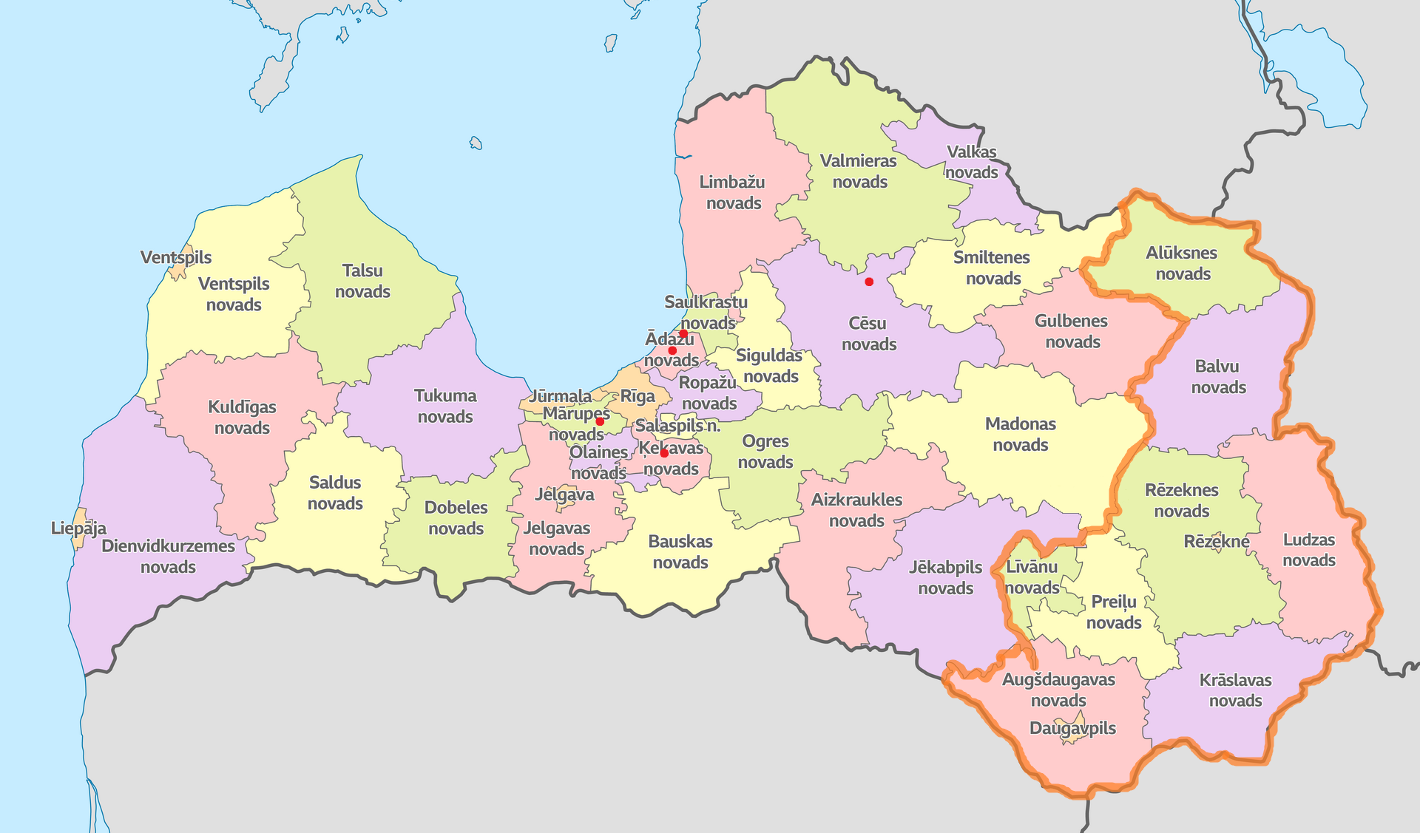

Trauksmes sirēnu tīkla modernizācija un paplašināšana
Austrumu pierobeža
*N.B. sākotnējais priekšlikums, ilustratīvs attēls

Slide 15
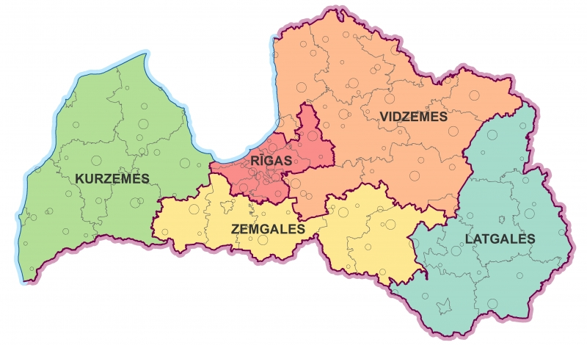
Papildu pasākuma priekšlikums EEZ FI – Trauksmes sirēnu tīkla modernizācija un paplašināšana
15
*N.B. sākotnējais, provizoriskais priekšlikums, papildu finansējuma gadījumā – modernizējamo un papildu uzstādāmo sirēnu skaitu plānots paplašināt

Slide 16
EEZ FI programmas finansējuma aktuālo, provizoriskais sadalījums civilās aizsardzības infrastruktūrai
7%
Sirēnu modernizācija, iegāde un uzstādīšana
11,9%
Elektroenerģijas ģeneratoru piegāde un pieslēgumu ierīkošana ārstniecības iestāžu, valsts sociālās aprūpes centru un bibliotēkas objektiem
77%
Pašvaldību esošu telpu pielāgošana un aprīkošana patvertņu funkcionalitātei
4,1%
Veselības un Labklājības ministrijas esošu telpu pielāgošana un aprīkošana patvertņu funkcionalitātei

Slide 17
Par plānoto patvertņu izvietojumu abos atbalsta pasākumos Latvijas teritorijā
2026. gada 3. marts

Slide 18
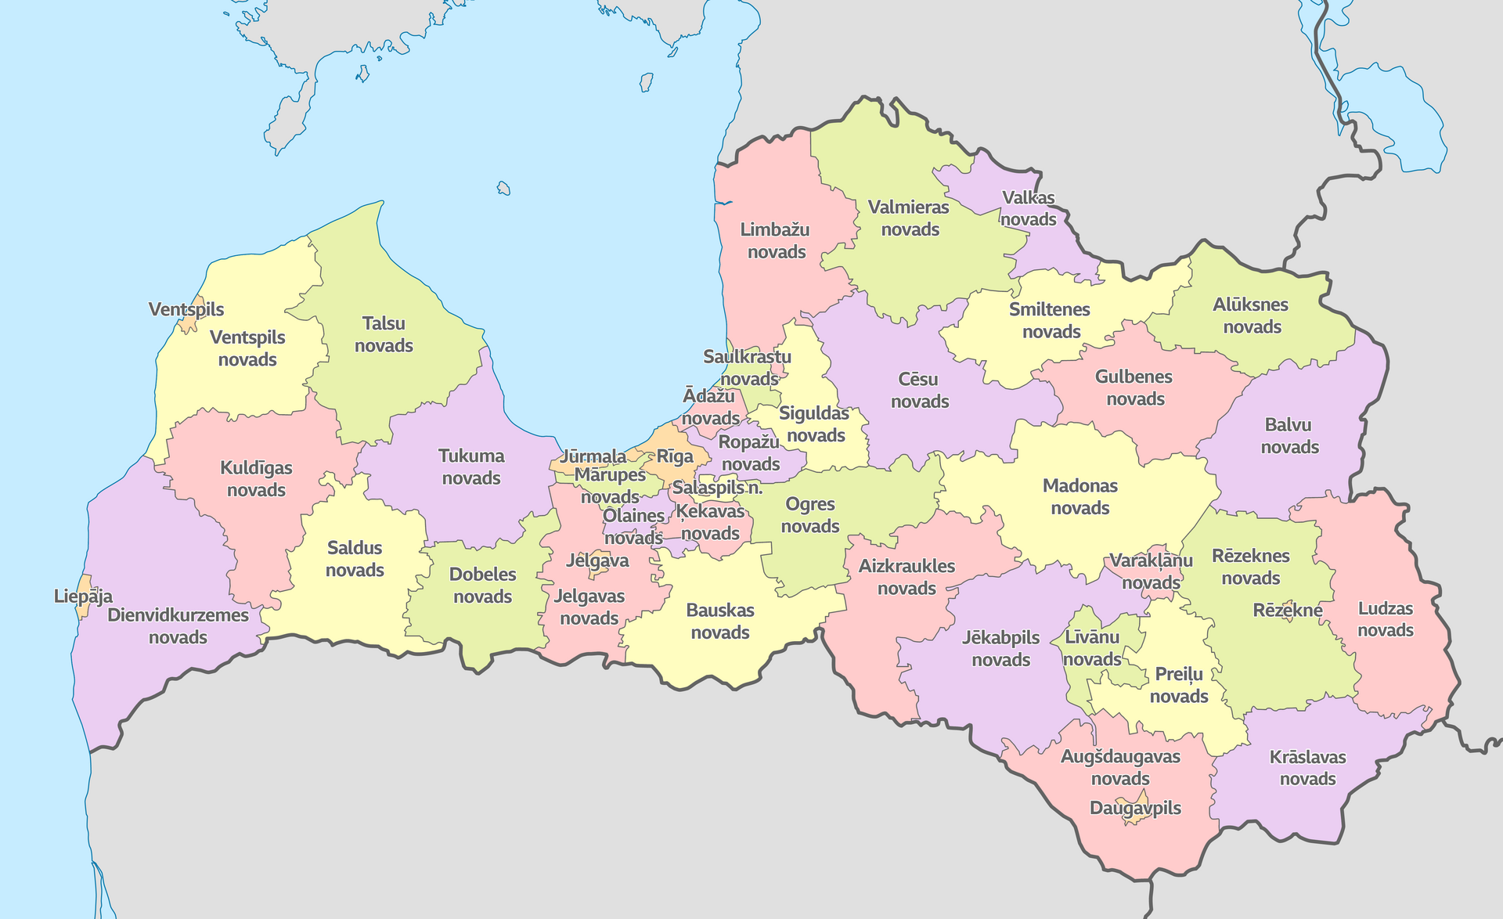
Ministru kabineta rīkojuma projekts (ID 25-TA-659)
"Par civilās aizsardzības mērķiem pielāgojamajiem un aprīkojamajiem objektiem (patvertnēm) 5.1.1.9. pasākuma “Objektu (patvertņu) pielāgošana un aprīkošana civilās aizsardzības mērķiem” ietvaros"
Objektu (patvertņu) provizoriskais skaits 5.2.1.1. pasākumā* uz EEZ FI atbalsta pasākumā pēc pašvaldības
12; 29
7; 8
8; 9
2; 3
4; 5
2; 3
3; 3
5; 2
0; 0
9; 12
8; 3
148; 80
5; 4
13; 2
10; 9
5; 4
9; 3
11; 10
3; 3
6;1
15; 12
7; 22
16; 16
7; 3
5; 2
9; 5
7; 16
8; 12
12; 5
6; 8
7; 7
7; 8
8; 2
4; 11
10; 9
6; 7
5; 12
10; 12
1; 4
5; 1
Objekti 5.2.1.1. pasākumā
6; 9
Objekti EEZ FI programmā
*Neieskaitot valsts objektus
13; 1

Slide 19
Priekšlikums sēdes protokollēmumam
Papildus iepriekš iesniegtajiem
Ministru kabinets atbalsta pasākuma “Trauksmes sirēnu tīkla modernizācija un paplašināšana” iekļaušanu Eiropas Ekonomikas zonas finanšu instrumenta 2021.–2028. gada programmā “Vietējā attīstība un noturība”.
Iekšlietu ministrijai līdz 2026. gada 18. martam sagatavot un iesniegt Viedās administrācijas un reģionālas attīstības ministrijai priekšlikumu Eiropas Ekonomikas zonas finanšu instrumenta 2021.–2028. gada finansējuma paredzēšanai pasākumam “Trauksmes sirēnu tīkla modernizācija un paplašināšana”.
Viedās administrācijas un reģionālas attīstības ministrijai nodrošināt Eiropas Ekonomikas zonas finanšu instrumenta 2021.–2028. gadam pasākuma “Trauksmes sirēnu tīkla modernizācija un paplašināšana” iekļaušanu programmas “Vietējā attīstība un noturība” koncepcijā.
Visām ministrijām identificēt papildu valsts īpašumā vai valdījumā esošos objektus, kuros potenciāli izveidot vai pielāgot patvertnes, izmantojot Eiropas Savienības Kohēzijas politikas programmas 2021.–2027. gadam 5.2.1.1. pasākuma "Objektu (patvertņu) pielāgošana un aprīkošana civilās aizsardzības mērķiem" finansējumu, un pēc saskaņošanas ar Valsts ugunsdzēsības un glābšanas dienestu līdz 2026. gada 15. maijam iesniegt informāciju par patvertņu objektiem Iekšlietu ministrijai.
Iekšlietu ministrijai līdz 2026. gada 1. jūnijam izstrādāt un iesniegt apstiprināšanai Ministru kabinetā grozījumus Ministru kabineta 2025. gada 3. jūnija rīkojumā Nr. 316 "Par civilās aizsardzības mērķiem pielāgojamajiem un aprīkojamajiem objektiem (patvertnēm)".
Iekšlietu ministrijai līdz 2026. gada 1. jūnijam sadarbībā ar Viedās administrācijas un reģionālās attīstības ministriju, Veselības ministriju un Labklājības ministriju nodrošināt Eiropas Ekonomikas zonas finanšu instrumenta 2021.–2028. gada programmas “Vietējā attīstība un noturība” projektu iesniegumu konkursa iepriekš noteiktam saņēmēju lokam civilās aizsardzības mērķiem atbalstāmās infrastruktūras objektu, finansējuma un finansējuma saņēmēju saraksta izstrādi kā Ministru kabineta rīkojuma projektu un iesniegšanu apstiprināšanai Ministru kabinetā.

Slide 20
Paldies!

